Slide 1
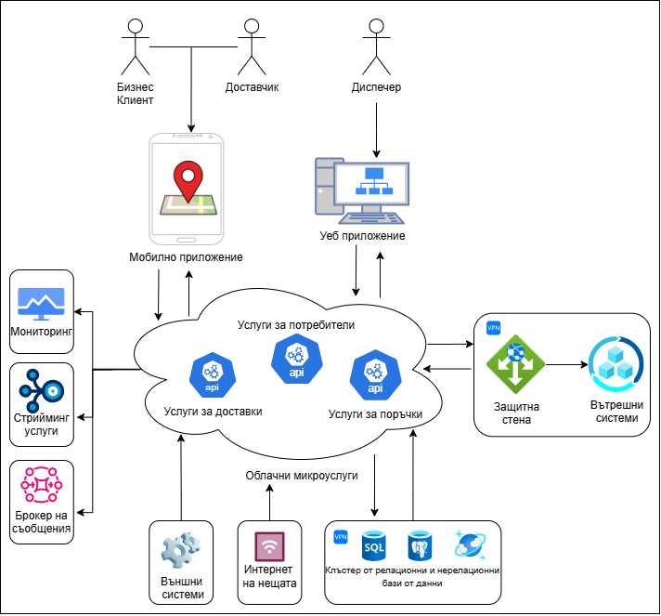
Как може да се адаптира предложената концептуална рамка за информационна система в среда, където организационните процеси не са ясно формализирани и подлежат на чести неструктурирани промени?

Slide 2
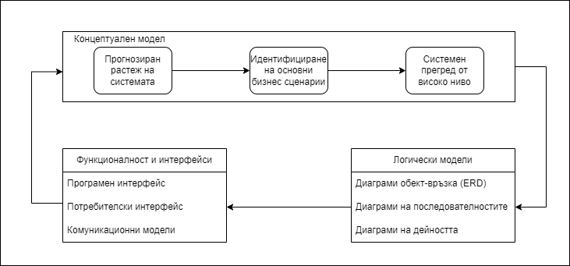
Итеративен и “гъвкав” подход към проектирането
Вместо да се разчита на предварително планиране на отделните процеси, може да се адаптира итеративен модел на развитие (Agile). Това позволява поетапно проучване, експериментиране и регулярно надграждане на функционалността на системата.
2.1. Итеративен процес за проектиране на концептуален модел
Адаптация по: Ingeno, 2018.

Slide 3
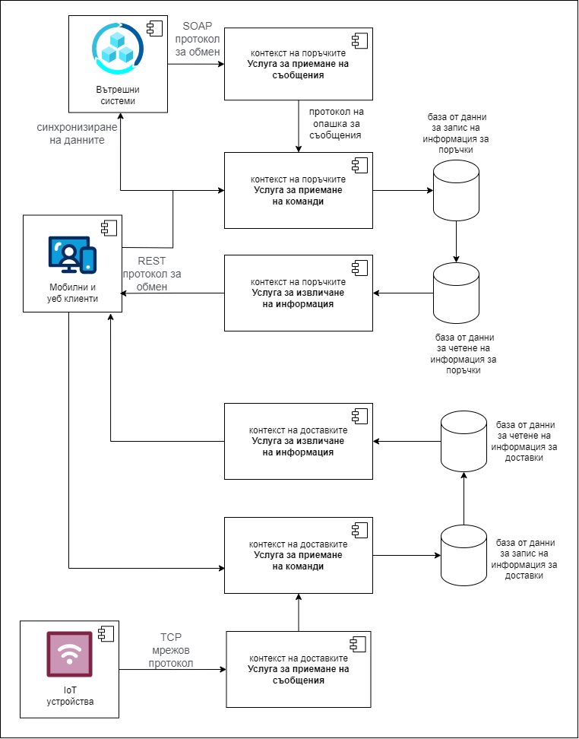
Ориентирана към микроуслуги архитектура
При създаването на информационната система се използва модулно проектиране, което позволява отделните компоненти (микроуслуги) да бъдат променяни, разширявани или дори заменяни без да се нарушава цялостната функционалност. Това осигурява по-висока устойчивост на честите промени.
Фиг. 2.5. Основни компоненти на облачна система
Разработка на автора

Slide 4
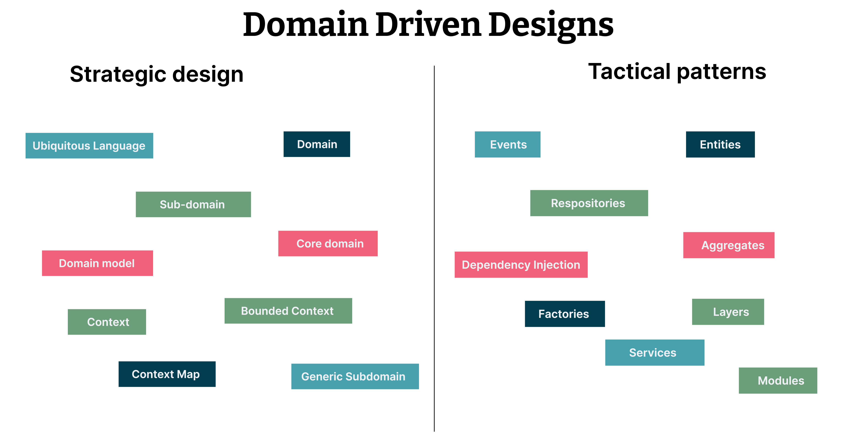
Кои принципи на софтуерното инженерство са най-подходящи при създаването на персонализирана облачна система в реална производствена среда и как биха се приложили или интерпретирали в един проект?

Slide 5
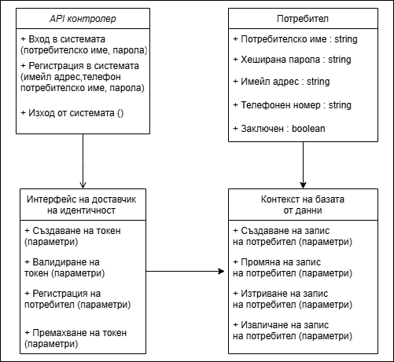
Ориентиран към домейн дизайн (DDD)
DDD се фокусира върху бизнес логиката, като подпомага детайлното разбиране на процесите и терминологията. DDD разделя системата на отделни „контексти“, всеки от които отговаря за конкретна функционалност. Освен това, DDD насърчава употребата на т. нар. „универсален език“, който е разбираем както от програмисти, така и от нетехнически специалисти.

Slide 6
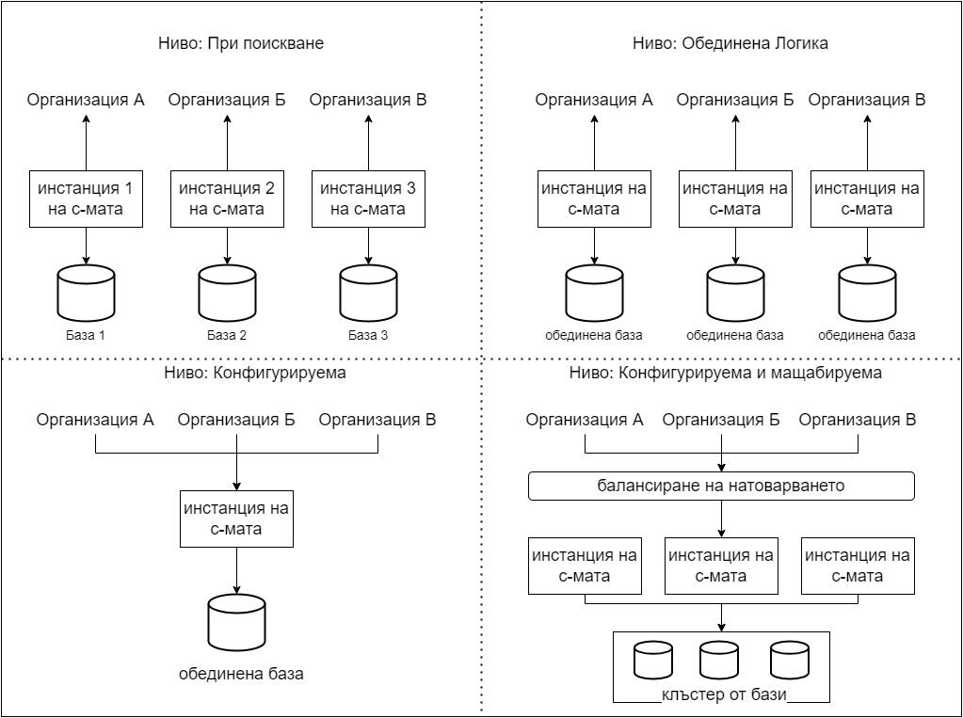
Прогнозен растеж на системата
За изграждането на облачна система за управление в съответствие с организационните единици, е от съществено значение да се представи модел на прогнозен растеж . Моделът е адаптиран с цел да представи четири възможни нива, базирани на различни търговски организации, по подобие на ERP системи от класа на SAP S/4 HANA. Прогнозният растеж се отнася до оценката или предвиждането за бъдещото развитие на дадена система. За ПОСУП е избрано 4то ниво.

Slide 7


Български ERP системи
ERP.bg е цялостна платформа за управление на бизнес процеси, която оптимизира, автоматизира и свързва операции и данни. Тя предлага възможност за персонализиране и лесно надграждане, като намалява разходите и повишава производителността.
Prim.io е облачно базиран ERP, CRM и BI. Софтуерът е с богата функционалност и позволява стартиране в рамките на седмица. Предлага готови интеграции с други системи. Подходящ е за малки и средни предприятия.

